Slide 1
Workshop CityGML WP9 – Other constructions
15 – 16 October 2014
Location:
Institut für Geodäsie und Geoinformation
Universität Bonn
Meckenheimer Allee 172
53115 Bonn, Germany
Heinrich G. Geerling, Dipl. Ing. Architekt

Slide 2
SIG3D – 3D Stadtmodelle
Content:
- Exempels of Other Constructions (than Buildings)
INSPIRE Facility
Activity Complex, PF Production- , AF Agricultural Facility and
US Utility and Government Services
- Other constructions German Building regulations,
Definition Landesbauordnung NRW
- LOD Konzepts, Analogies

Slide 3
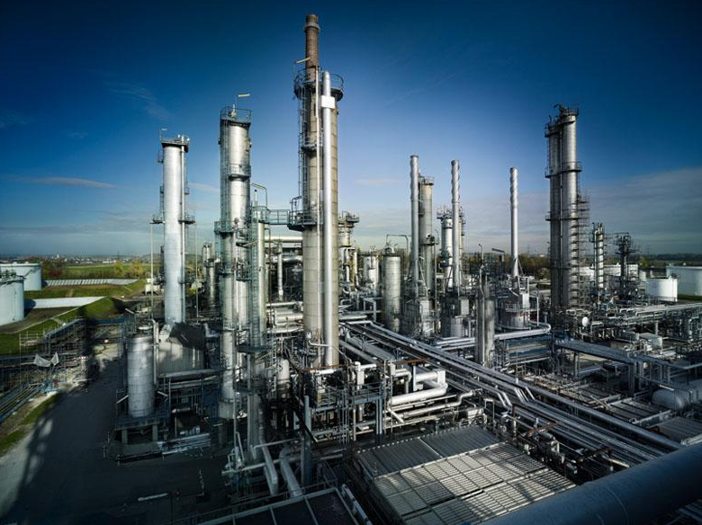
SIG3D – 3D Stadtmodelle

Slide 4
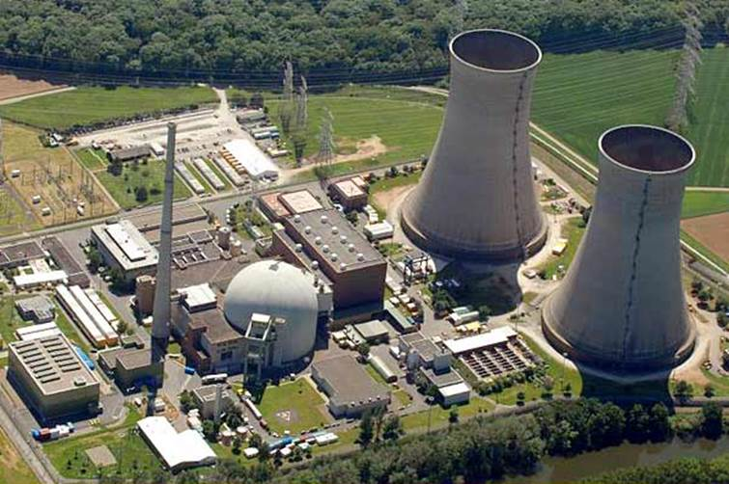
SIG3D – 3D Stadtmodelle

Slide 5
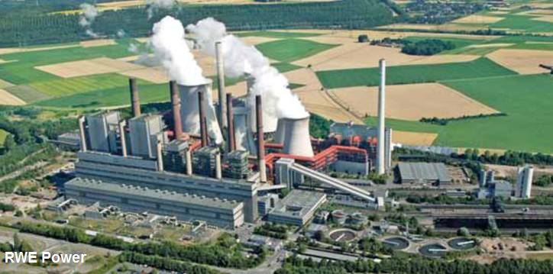
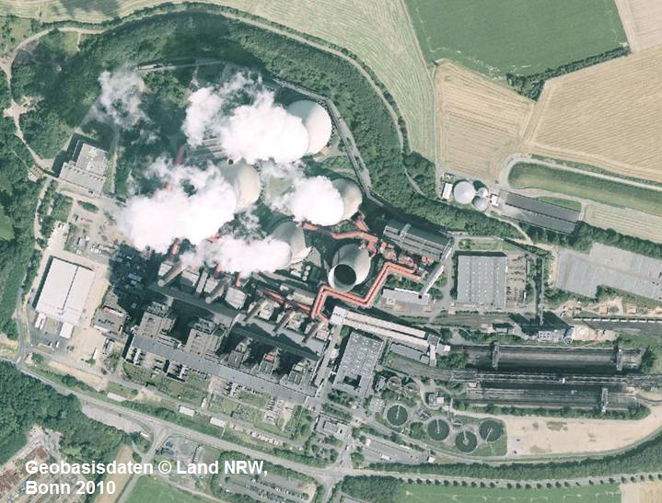
SIG3D – 3D Stadtmodelle

Slide 6
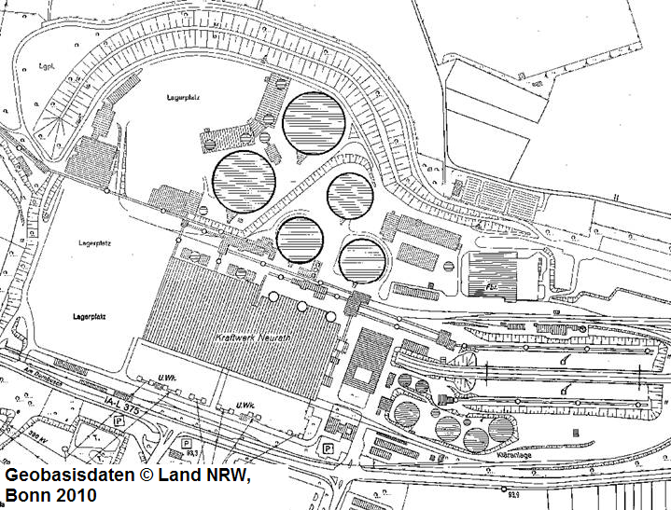
SIG3D – 3D Stadtmodelle
Deutsche Grundkarte (DGK 5)

Slide 7
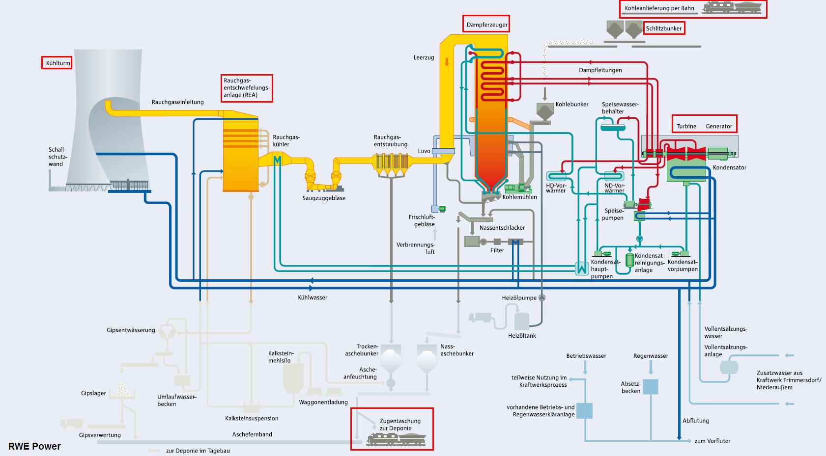
SIG3D – 3D Stadtmodelle
Main Features of a production process

Slide 8
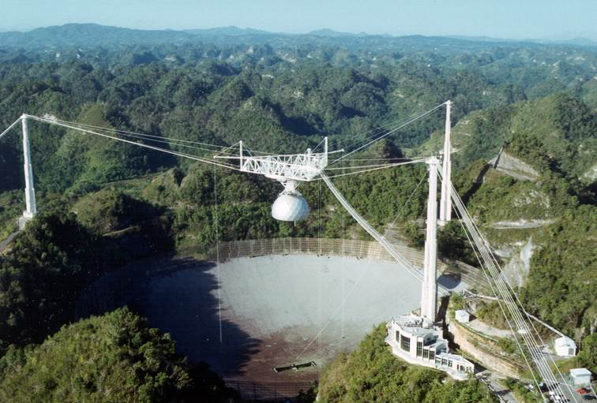
SIG3D – 3D Stadtmodelle

Slide 9
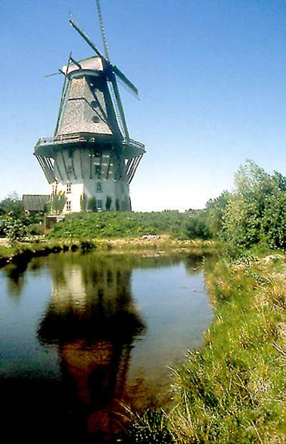
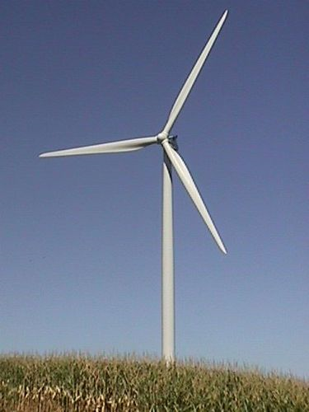
SIG3D – 3D Stadtmodelle

Slide 10
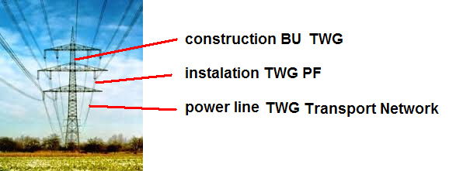
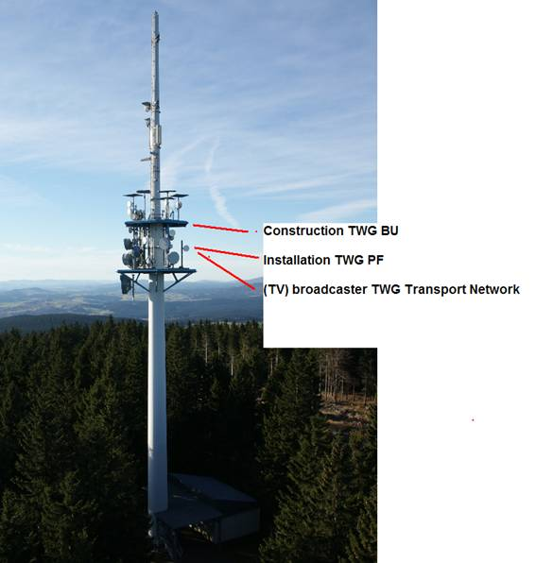
SIG3D – 3D Stadtmodelle

Slide 11
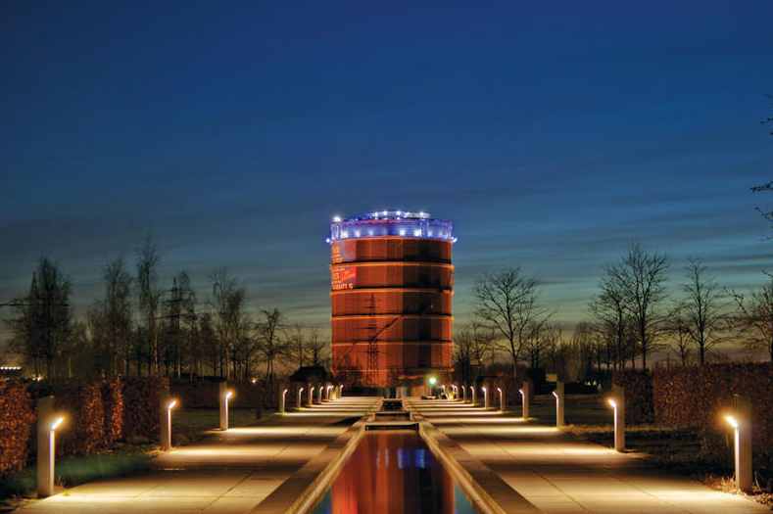
SIG3D – 3D Stadtmodelle
Construction and Installation : Gasometer
Function: gas holder
Usage: recreational park, exhibition

Slide 12
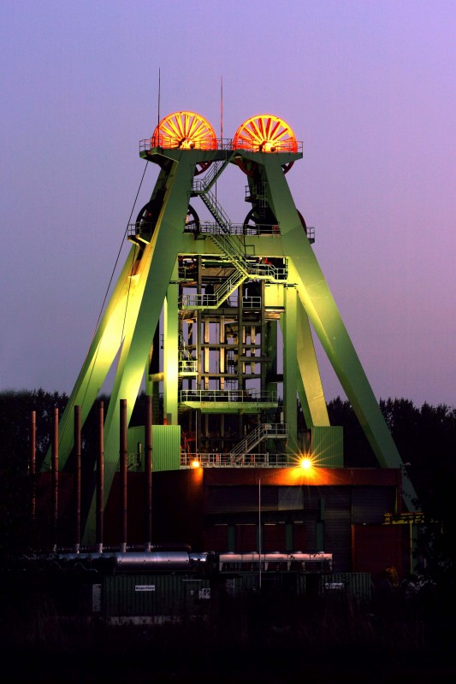
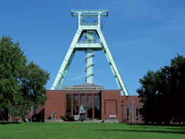
SIG3D – 3D Stadtmodelle

Slide 13

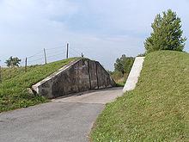
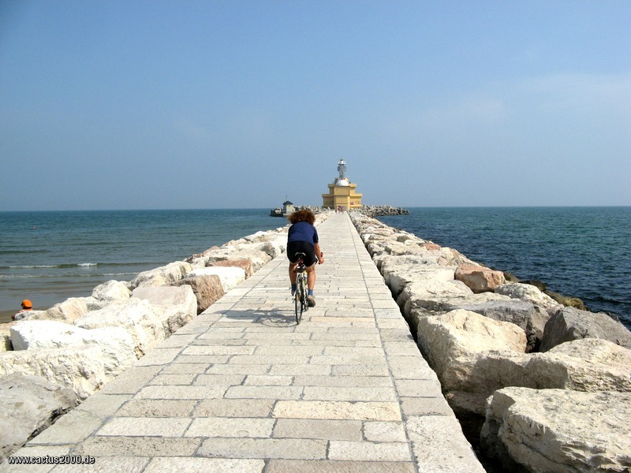
SIG3D – 3D Stadtmodelle

Slide 14

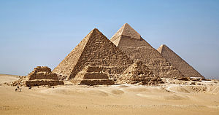
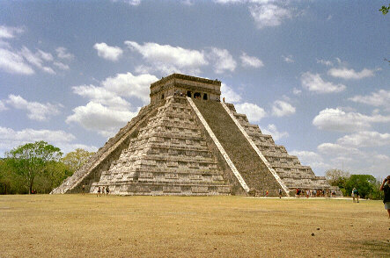
SIG3D – 3D Stadtmodelle

Slide 15

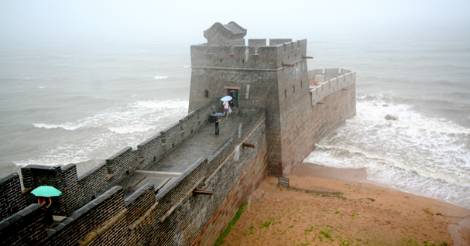
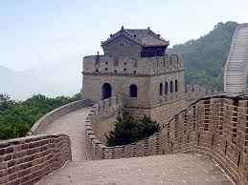
SIG3D – 3D Stadtmodelle

Slide 16
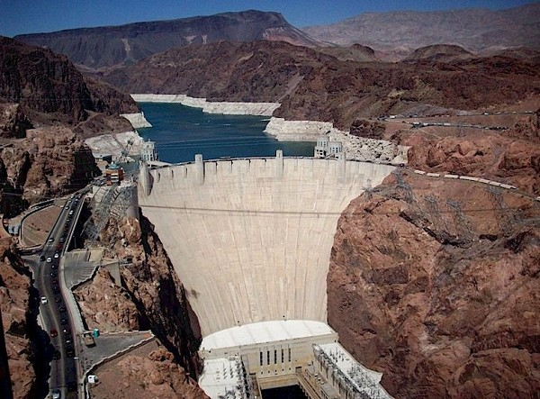
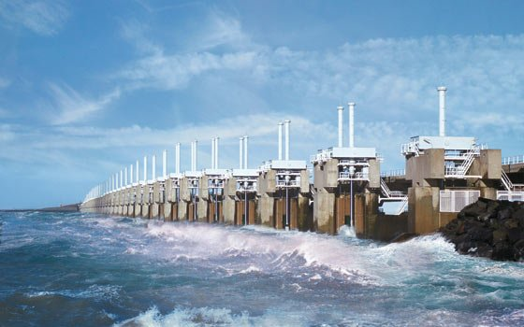
SIG3D – 3D Stadtmodelle

Slide 17
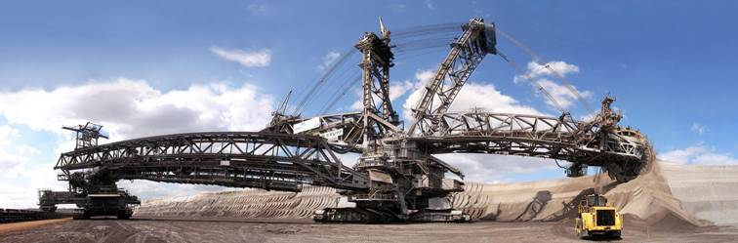
SIG3D – 3D Stadtmodelle

Slide 18
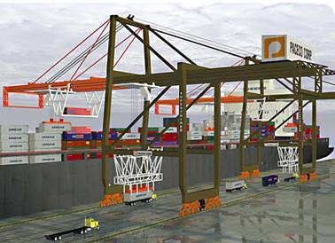
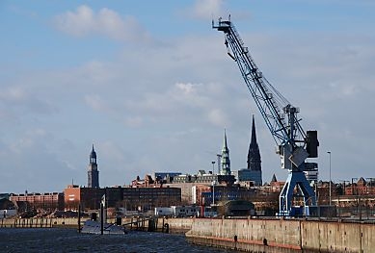
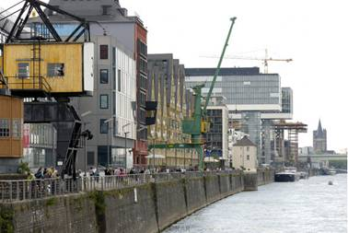
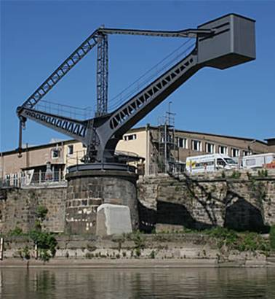
SIG3D – 3D Stadtmodelle
Values of code list OtherConstructionNatureValue

Slide 19
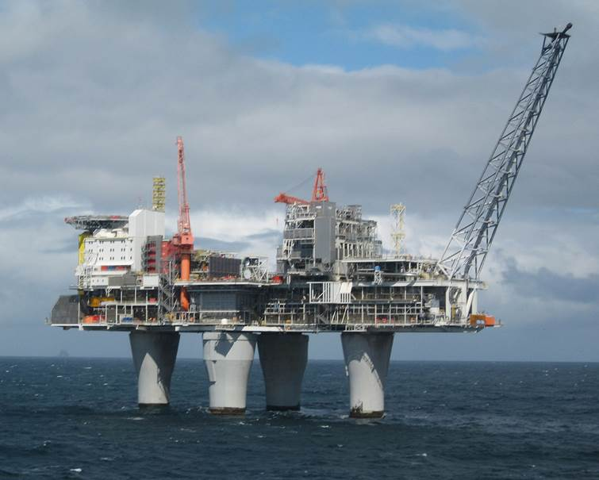
SIG3D – 3D Stadtmodelle

Slide 20
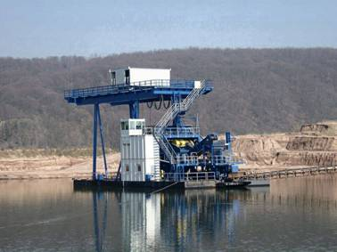
SIG3D – 3D Stadtmodelle

Slide 21
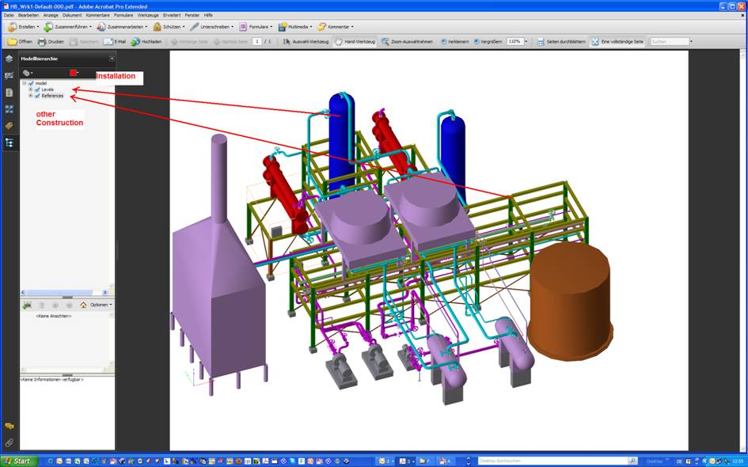
SIG3D – 3D Stadtmodelle

Slide 22
SIG3D – 3D Stadtmodelle
INSPIRE
Specifications dealing with “facilities”:
Activity Complex
PF Production Facility
AF Agricultural Facility
US Utility and Government Services

Slide 23
SIG3D – 3D Stadtmodelle
References:
http://inspire.ec.europa.eu/index.cfm/pageid/2
INSPIRE Data Specification on Agricultural and Aquaculture Facilities –
Technical Guidelines 10.12.2013
http://inspire.jrc.ec.europa.eu/documents/Data_Specifications/INSPIRE_DataSpecification_AF_v3.0.pdf
INSPIRE Data Specification on Buildings – Technical Guidelines 10.12.2013
http://inspire.jrc.ec.europa.eu/documents/Data_Specifications/INSPIRE_DataSpecification_BU_v3.0.pdf
INSPIRE Data Specification on Production and Industrial Facilities –
Technical Guidelines 10.12.2013
http://inspire.ec.europa.eu/documents/Data_Specifications/INSPIRE_DataSpecification_PF_v3.0.pdf
INSPIRE Data Specification on Utility and Government Services –
Technical Guidelines 10.12.2013
http://inspire.jrc.ec.europa.eu/documents/Data_Specifications/INSPIRE_DataSpecification_US_v3.0.pdf
INSPIRE Data Specifications – Base Models – Activity Complex 05.04.2013
http://inspire.jrc.ec.europa.eu/documents/Data_Specifications/D2.10.3_Activity_Complex_v1.0rc3.pdf

Slide 24
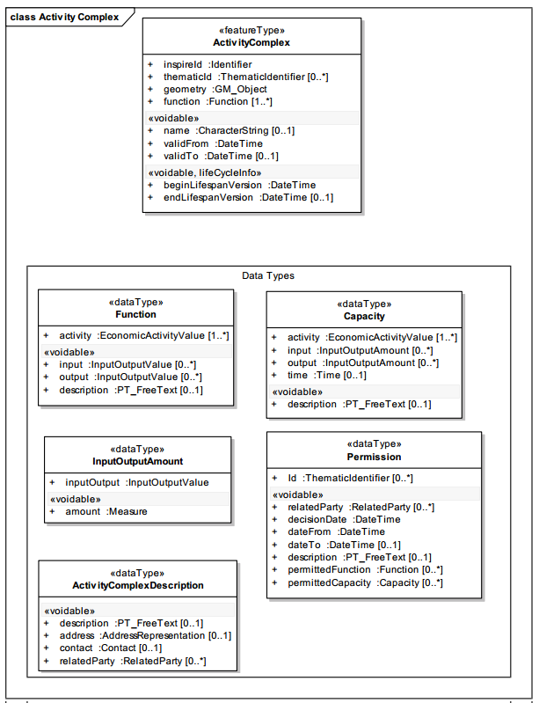
SIG3D – 3D Stadtmodelle

Slide 25
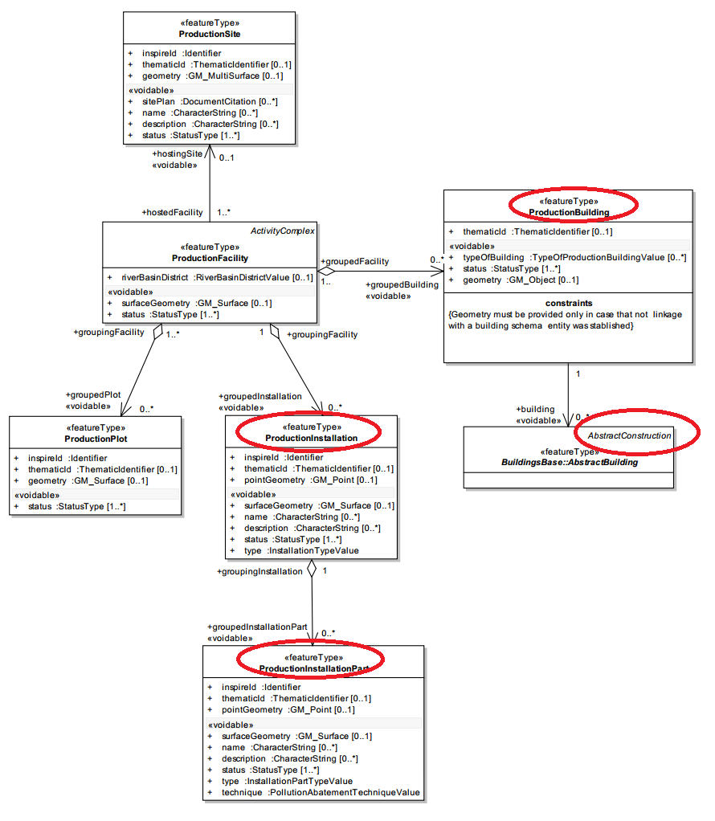
SIG3D – 3D Stadtmodelle

Slide 26
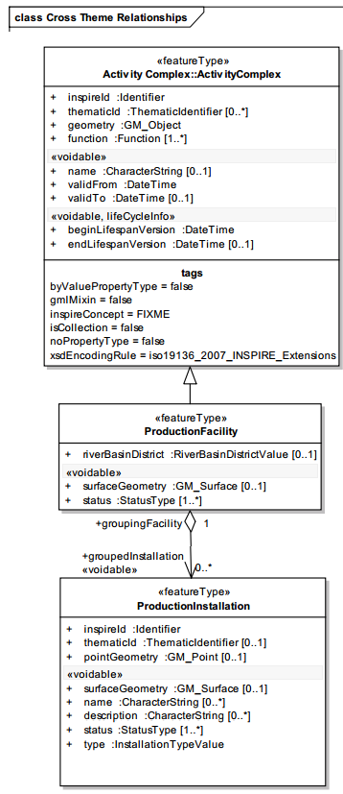
SIG3D – 3D Stadtmodelle

Slide 27
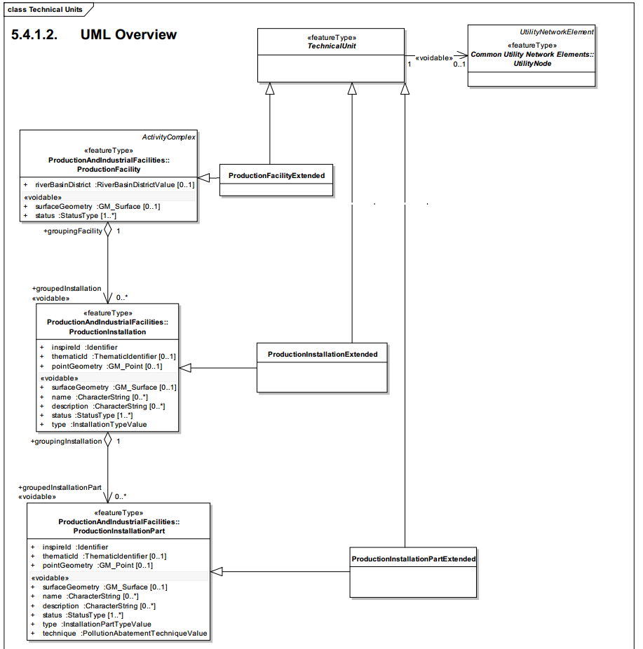
SIG3D – 3D Stadtmodelle

Slide 28
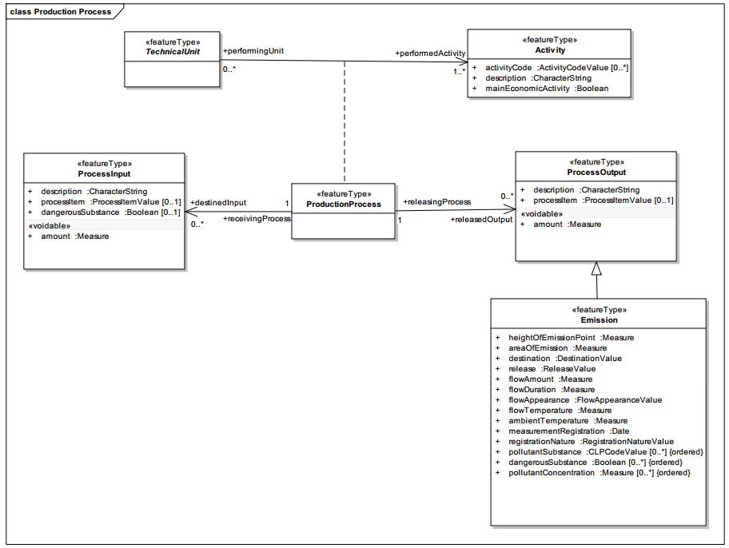
SIG3D – 3D Stadtmodelle

Slide 29
SIG3D – 3D Stadtmodelle
Building Regulations (Germany)
As the construction and operation of an OtherConstruction needs
to fulfill binding rules to run through the building regulations:
e.g.
building regulations in Germany:
https://recht.nrw.de/lmi/owa/br_bes_text?anw_nr=2&gld_nr=2&ugl_nr=232&bes_id=4883&aufgehoben=N&menu=1&sg=0
https://recht.nrw.de/lmi/owa/br_bes_text?anw_nr=2&gld_nr=2&ugl_nr=232&bes_id=4883&aufgehoben=N&menu=1&sg=0#det305984

Slide 30
SIG3D – 3D Stadtmodelle
Landesbauordnung NRW (LBauO)
§ 1 Anwendungsbereich
Dieses Gesetz gilt für bauliche Anlagen und Bauprodukte. Es gilt auch für Grundstücke sowie für andere Anlagen und Einrichtungen, an die in diesem Gesetz oder in Vorschriften aufgrund dieses Gesetzes Anforderungen gestellt werden.
§ 1 Scope
(1) This Act applies to construction and building products. It also applies to land and other facilities and equipment that must comply with the provisions of this Act or under this Act requirements.

Slide 31
SIG3D – 3D Stadtmodelle
§ 2 Begriffe
(1) Bauliche Anlagen sind mit dem Erdboden verbundene, aus Bauprodukten hergestellte Anlagen. Eine Verbindung mit dem Erdboden besteht auch dann, wenn die Anlage durch eigene Schwere auf dem Erdboden ruht oder auf ortsfesten Bahnen begrenzt beweglich ist oder wenn die Anlage nach ihrem Verwendungszweck dazu bestimmt ist, überwiegend ortsfest benutzt zu werden.
§ 2 Definitions
(1) Buildings and OtherConstruction are associated with the
ground, manufactured from construction equipment. A connection with the ground also exists when the construction rests by its own weight on the ground or is moveable limited on stationary rails or if the construction is intended to be used mainly stationary

Slide 32
SIG3D – 3D Stadtmodelle
§ 2 Definitions
(1) Physical structures are associated with the ground,
manufactured from construction material.
A connection to the earth exists, even if the system rests with
its own weight on the ground or on fixed tracks
movable in a limited area only, or if the system is intended to
be used mostly stationary. Physical structures are also:
1. Embankments and excavations, 2. Warehousing, storage and exhibition spaces, 3. Camping and weekend courses, 4. Sports and play areas, 5. Garages, 6. Scaffolding, 7. Auxiliary equipment for static securing of constructions
In this context a “construction” is like a “building” a sub class
of “physical structure”

Slide 33
SIG3D – 3D Stadtmodelle
(2) Gebäude sind selbständig benutzbare, überdachte bauliche Anlagen, die von Menschen betreten werden können und geeignet oder bestimmt sind, dem Schutz von Menschen, Tieren oder Sachen zu dienen.
(2) Buildings are independently usable, roofed physical structures, which can be
entered by human being and which are useful or are determent to protect human being, animals and things (goods).
Stellplätze sind Flächen, die dem Abstellen von Kraftfahrzeugen außerhalb der öffentlichen Verkehrsfläche dienen. Garagen sind ganz oder teilweise umschlossene Räume zum Abstellen von Kraftfahrzeugen.
(9) Bauprodukte sind
1. Baustoffe, Bauteile und Anlagen, die hergestellt werden, um dauerhaft in bauliche Anlagen eingebaut zu werden,
2. aus Baustoffen und Bauteilen vorgefertigte Anlagen, die hergestellt werden, um mit dem Erdboden verbunden zu werden, wie Fertighäuser, Fertiggaragen und Silos.
(10) Bauart ist das Zusammenfügen von Bauprodukten zu baulichen Anlagen oder Teilen von baulichen Anlagen.

Slide 34
Class | Subclass |  | Definition
physical structure |  |  | artificial (man made) immovable properties
bauliche Anlage |  |  | künstlich geschaffene Immobilie
Characteristics:
associated with the ground,
manufactured from construction material,
an existing connection to the earth
the system rests with its own weight on the ground
movable in a limited area only
the system is intended to be used mostly stationary
 | Physical structures are also:
 | 1. Embankments and excavations, |  |  |  |  |  | 1. Aufschüttungen und Abgrabungen,
 | 2. Warehousing, storage and exhibition spaces, |  |  |  |  |  | 2. Lager-, Abstell- und Ausstellungsplätze,
 | 3. Camping and weekend courses, |  |  |  |  |  | 3. Camping- und Wochenendplätze,
 | 4. Sports and play areas, |  |  |  |  |  | 4. Sport- und Spielflächen,
 | 5. Parking Areas |  |  |  |  |  | 5. Stellplätze,
 | 6. Scaffolding, |  |  |  |  |  | 6. Gerüste,
 | 7. Auxiliary equipment for static securing of constructions |  |  |  |  |  | 7. Hilfseinrichtungen zur statischen Sicherung von Bauzuständen.
 | Building |  | Buildings are independently usable, roofed physical structures, which can be entered by human being and which
 | Gebäude |  | are useful or are determent to protect human being, animals and things (goods).
 | What are
 | Other Constructions?
SIG3D – 3D Stadtmodelle

Slide 35
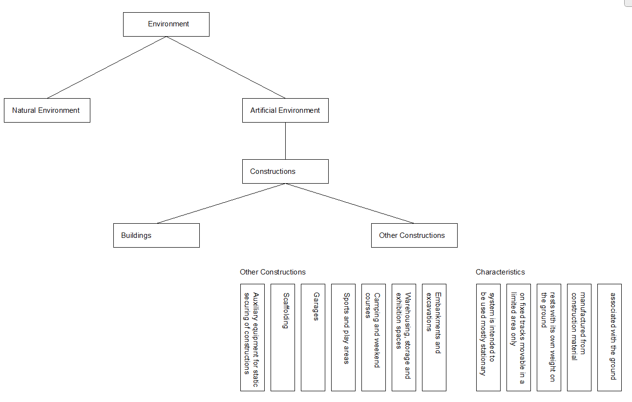
SIG3D – 3D Stadtmodelle

Slide 36
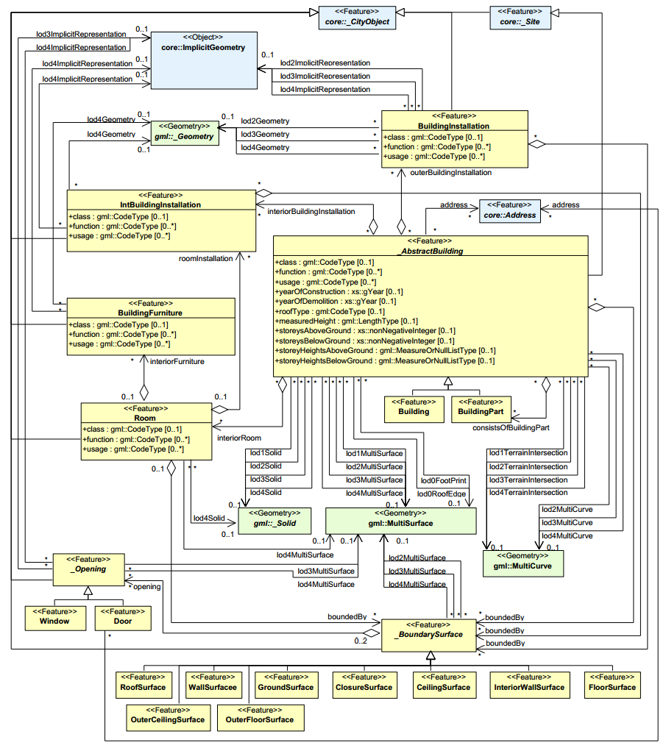
SIG3D – 3D Stadtmodelle

Slide 37
SIG3D – 3D Stadtmodelle
CityGML CityObjekt
(original) Function - > (todays) Usage
e.g.
Gasometer - > Concert Hall
Shaft Tower - > Watch Tower

Slide 38
SIG3D – 3D Stadtmodelle
Code List of Other constructions
http://de.wikipedia.org/wiki/Bauliche_Anlage
"Bauliche Anlage" und "Bauwerk" sind von ihrem Inhalt nahezu synonyme
Begriffe, "Gebäude" ist ein Unterbegriff.
http://de.wikipedia.org/wiki/Bauwerk
http://de.wikipedia.org/wiki/Liste_von_Bauwerken_nach_Funktion
http://de.wikipedia.org/wiki/Kategorie:Bauwerk_nach_Funktion
http://commons.wikimedia.org/wiki/Category:Buildings_by_function
ATKIS/ ALKIS Code List?

Slide 39
SIG3D – 3D Stadtmodelle
Characteristics of other constructions :
Shape in the sense of „Form follows Function“
Main Function/ historical Function
- Todays Usage

Slide 40
SIG3D – 3D Stadtmodelle
Examples of 3D Modells throug SketchUp
Bridge |  |  | https://3dwarehouse.sketchup.com/search.html?q=bridge&backendClass=entity
Tower |  |  | https://3dwarehouse.sketchup.com/search.html?q=tower&backendClass=entity
 | television tower |  | https://3dwarehouse.sketchup.com/search.html?q=television+tower&backendClass=entity
 | cooling tower |  | https://3dwarehouse.sketchup.com/search.html?q=cooling+tower&backendClass=entity
 | tower crane |  | https://3dwarehouse.sketchup.com/search.html?q=tower+crane&backendClass=entity
 | water tower |  | https://3dwarehouse.sketchup.com/search.html?q=power+tower&backendClass=entity
 | elctric power tower |  | https://3dwarehouse.sketchup.com/search.html?q=power+tower&backendClass=entity
 | wind mill |  | https://3dwarehouse.sketchup.com/search.html?q=wind+mill&backendClass=entity
Walls
 | china wall |  | https://3dwarehouse.sketchup.com/search.html?q=china+wall&backendClass=entity
 | retaining wall |  | https://3dwarehouse.sketchup.com/search.html?q=retaining+wall&backendClass=entity
 | dam wall
Super Machines
 | Super Digger |  | https://3dwarehouse.sketchup.com/search.html?q=super+digger&backendClass=entity
 | Telescope |  | https://3dwarehouse.sketchup.com/search.html?q=telescope&backendClass=entity
Swimming Structures
 | oilplattform |  | https://3dwarehouse.sketchup.com/search.html?q=oilplattform&backendClass=entity

Slide 41
SIG3D – 3D Stadtmodelle
Open questions:
How may look a 0 - 4 LOD concept?
What are the LOD modelling requirements, generalization of
shape and semantics?

Slide 42
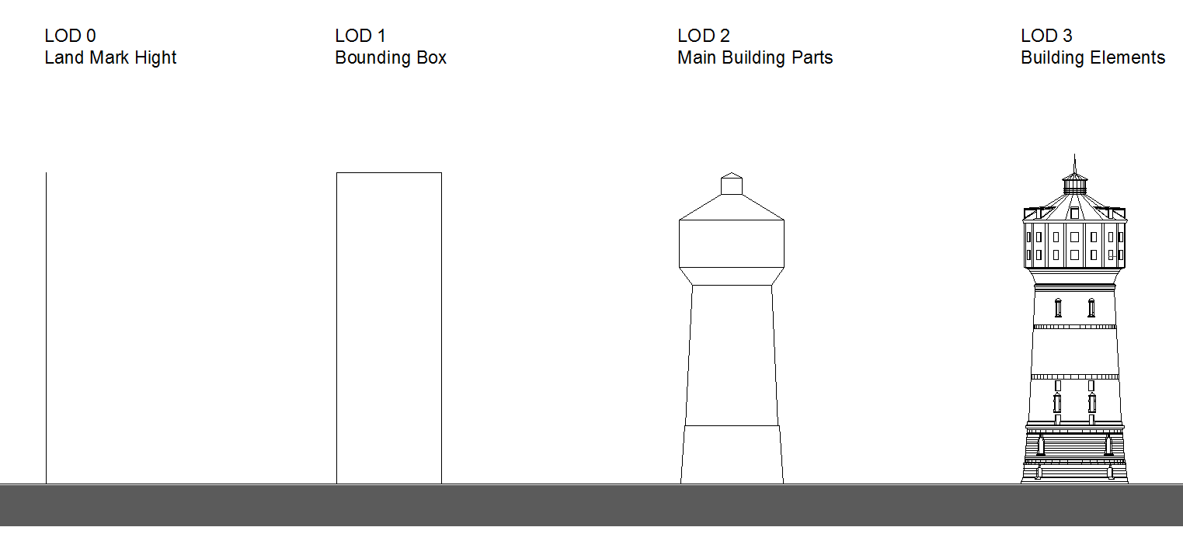
SIG3D – 3D Stadtmodelle

Slide 43
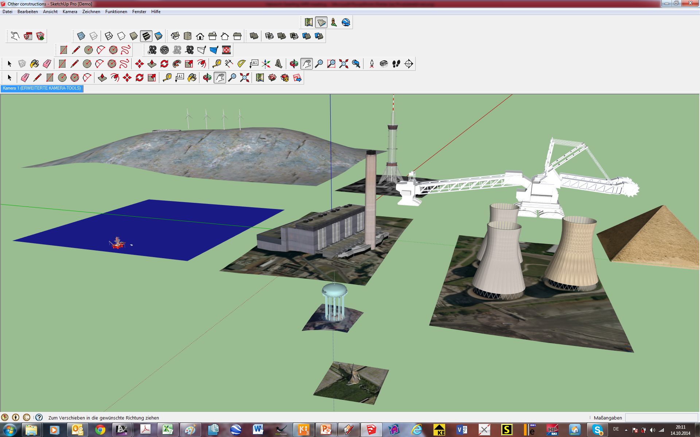
SIG3D – 3D Stadtmodelle

Slide 44
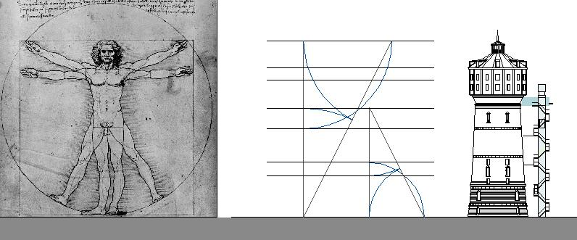
SIG3D – 3D Stadtmodelle
Workshop CityGML WP9 – Other constructions
15 – 16 October 2014
Thank you for your attention !

